Slide 1
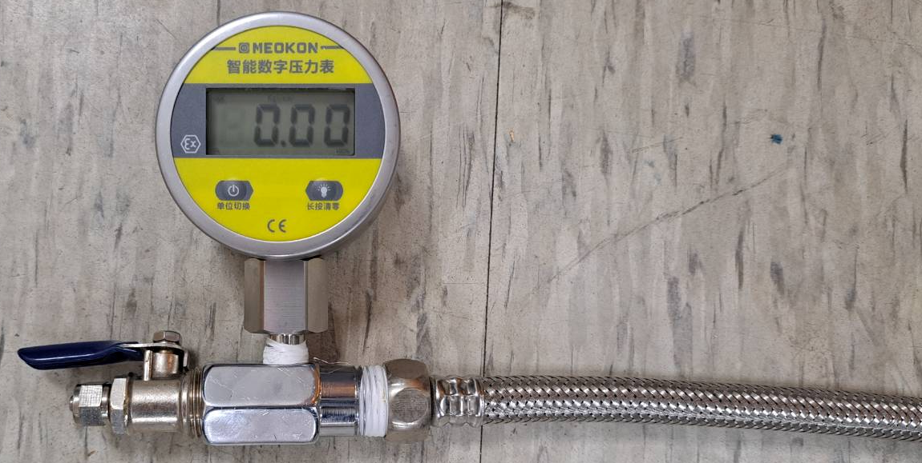
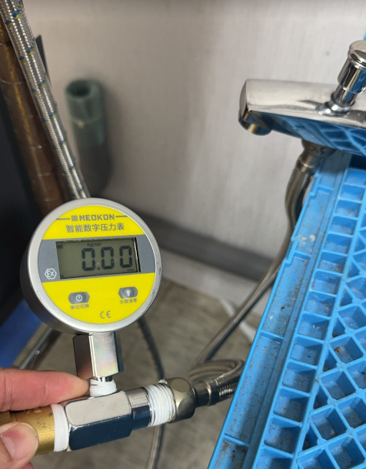
數位壓力表(MD-5260)
TOOL-D0065
不銹鋼高壓軟管1.5呎
WD-P001
3分球閥
WACXXX0004-0
四分六角出水接頭
MTLTUB0008-0
全戶廠勘請進行組裝此數位壓力表，進行量測水壓，確認客戶家水壓是否符合安裝水壓，請各門市與總倉申請上述料件
可以接在客戶將浴室淋浴接頭處或是客戶家水龍頭下方管接進行水壓量測

Slide 2
軟水機安裝1樓時注意事項
水流方向：自來水 →加壓馬達 → 軟水機 → 1樓水塔→抽水(揚水)馬達 → 頂樓水塔
自來水總管線（來自自來水廠）
進水點，水壓穩定。
軟水機必須安裝在這條管線上。
軟水機
安裝在自來水管線後。
若軟水機補水速率 < 700ml/min，需加裝 加壓馬達。
加壓馬達（補水速率 < 700ml/min需加裝 加壓馬達）
安裝在軟水機前或後，視水壓需求而定。
確保軟水機有穩定水壓運作。
1樓水塔
軟水機處理後的水進入水塔儲存。
不可將軟水機裝在水塔後的抽水(揚水)馬達後方，因為馬達啟動是依據頂樓水打浮球啟動的，沒啟動沒有水。
抽水(揚水)馬達
將水塔水送至頂樓水打。
不適合作為軟水機的進水來源。
頂樓水塔
提供廚房、浴室、洗衣機等，皆使用軟化後的水。
安裝完成後，家中用水初期仍非全軟水，因軟水機僅在補水至一樓水塔時才會顯示瞬時流量。由於一樓水塔與頂樓水塔中的原水尚未完全被軟水取代，需等待約 1 至 2 週的正常用水循環，待水塔中的水逐漸混合並更新後，家中才會全面使用軟化水

Slide 3
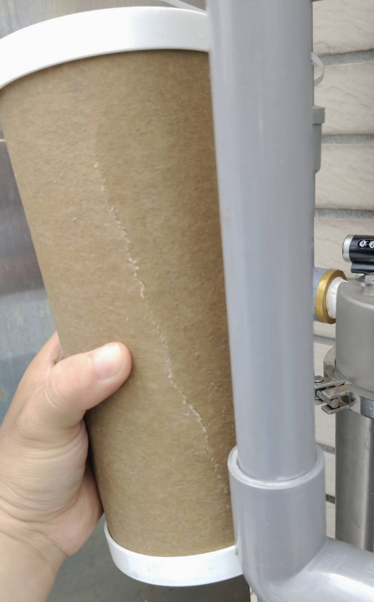
全戶濾芯裂痕成因分析報告
一、觀察現象
於實際拆卸之 PP 濾芯過程中，發現其外層結構出現明顯裂痕。裂痕自濾芯中段延伸至底部，屬於沿壓力方向產生的結構性破壞。
二、原因分析
濾材堵塞現象
隨著濾芯使用時間增加，內部 PP 棉纖維孔隙逐漸被懸浮物質、泥沙及雜質阻塞。
阻塞導致整體通水斷面積減少，流體無法均勻通過濾芯。
壓力集中效應
當水流尋找可通過的孔隙時，局部流速增大並形成壓力集中。
此種局部壓差使濾芯受力不均，特定區域承受高於設計值的應力。
材料應力反應
在長時間水壓持續作用下，PP 棉濾材因結構疲勞與局部集中應力而出現裂痕。
裂痕的生成為材料應力反應的典型表現，顯示濾芯已超出其最佳使用壽命。
三、結論
該 PP 濾芯的裂痕並非單純外力破壞，而是由於濾材逐漸堵塞後引發的水壓集中，進而造成結構性破壞。此現象屬於濾芯材料在受壓後的應力反應，儘管濾心本體有裂痕，整體過濾功能在使用期間仍正常運作，並有效協助客戶改善家中水質，故仍需要客戶依據比例進行付費

Slide 4
發現客戶使用之全戶濾心本體PP棉部分出現明顯垂直裂痕。經分析裂痕形成原因為PP棉於使用期間逐漸阻塞，導致水流改道，沿濾心結構縫隙滲透，進而在濾心後段產生裂痕。
儘管濾心本體有裂痕，整體過濾功能在使用期間仍正常運作，並有效協助客戶改善家中水質，故仍需要客戶依據比例進行付費
PP濾心過濾水質的過程中，因濾芯內部PP棉逐漸阻塞，水流為尋求通道持續滲透至濾芯內部，導致水壓集中於局部結構，進而造成PP棉產生裂痕。此現象屬於材料受壓後的應力反應

Slide 5
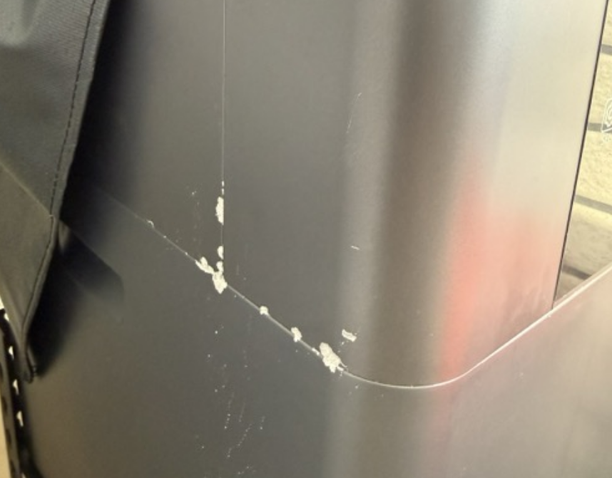
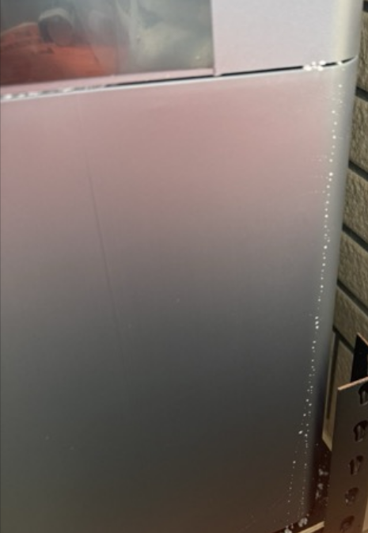
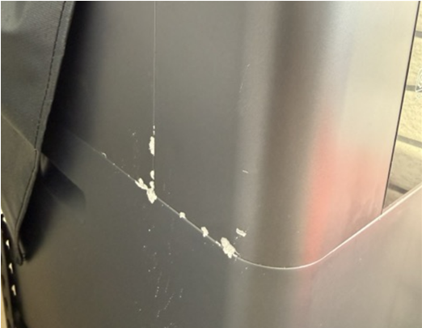
軟水機會出現以下照片現象稱之為"鹽橋"鹽錠結塊這種現象
軟水機鹽橋現象說明與處理方式
當軟水機的鹽箱內部出現結塊現象，形成一層硬化的鹽層，稱為「鹽橋」。這種現象通常是環境濕度過高
鹽橋會在鹽層與水之間形成空隙，使鹽無法與水充分接觸並溶解，導致無法製成有效的鹽溶液。這會使樹脂無法完成再生程序，進而影響軟水機的正常運作，無法產出合格的軟水。
如何預防與處理鹽橋
為避免鹽橋的形成，建議定期檢查鹽箱底部是否有結塊現象。若發現鹽橋，可採取以下方式處理：
使用木棍或塑膠棒等非金屬工具。
小心地在鹽箱內部多個方向進行攪動。
將結塊的鹽層打散，使鹽重新與水接觸。
預防鹽橋的小技巧：
定期補鹽與檢查
每月檢查一次鹽箱底部是否有結塊，
並適時補充鹽。
避免一次性加入過多鹽
過量鹽容易受潮結塊，建議分批補充。

Slide 6
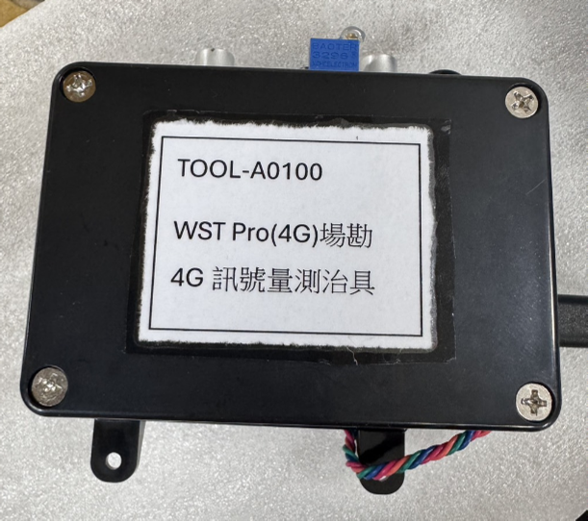
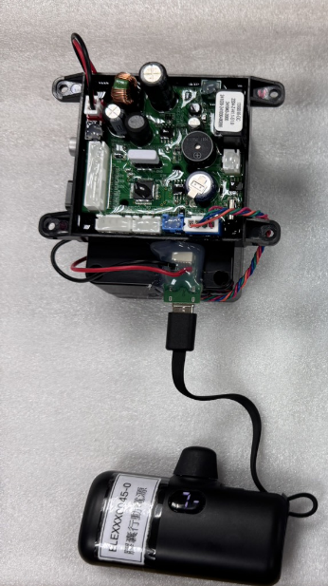
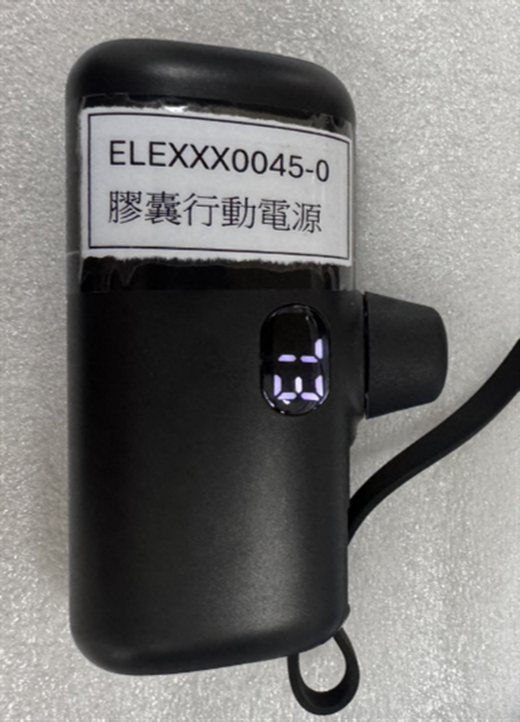
WST Pro(4G)場刊 4G訊號量測治具
1.請技師去場勘前，確認行動電源的電力是否充足。
2.治具上有個可變電阻的旋鈕請技師不要轉動，那個是控制供電電壓12V的電源，若隨意調整可能導致整個治具燒掉損壞，現行是有使用熱熔膠點起來。
3.訊號強度由高變中、高變低、中變低時，與app連動的反應可以很快(約幾十秒 – 1分鐘)，但若是由低變高或低變中時，則有機會很慢(最久有等超過10分鐘)，
那這邊建議是重新插拔電會比較快，可以請技師走到新的定點後重新插拔一次電，這樣大概最久等待1分鐘左右。
4.治具無防水，請技師使用時注意不要碰到水，若是碰到下雨天，請想辦法找袋子將治具套起來。
5.治具很貴請技師愛惜使用，有壞掉請跟品保經理提出申請，人為損壞將會要求技師賠償，找不到責任歸屬，則由店長承擔賠償事宜
請店長每日出門前要求技師檢查確認
TOOL-A0100
WST Pro(4G)場刊 4G訊號量測治具
ELEXXX0045-0
膠囊行動電源

Slide 7
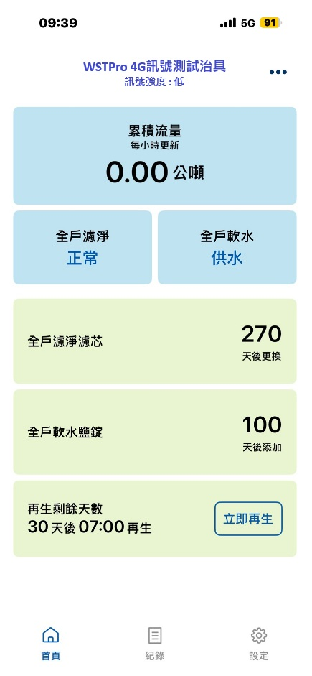
📢 2025/11/21 布達事項：
WST Pro(4G)場刊 4G訊號量測判斷流程

Slide 8
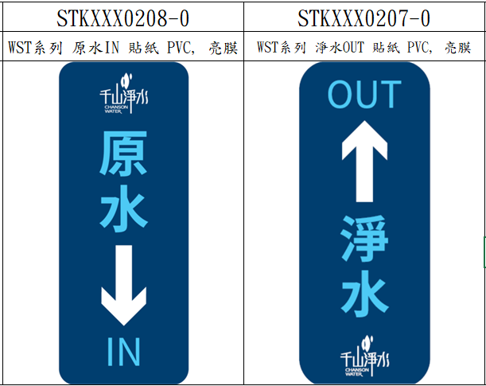
安裝全戶濾淨時，請於水管上貼上此2款貼紙進行識別
2025/10/1後開始執行，每一台全戶濾淨可領用各1張
後續會放在WH-300-2/WH-500-2裡面，之前的請店長與總倉申請
STKXXX0207-0
WST系列 淨水OUT 貼紙 PVC, 亮膜
STKXXX0208-0
WST系列 原水IN 貼紙 PVC, 亮膜

Slide 9
💧 軟水機加鹽的正確理解與操作指南
1️⃣ 鹽的密度與作用
鹽比水重，但在軟水機中會與水混合，形成高濃度鹽水，用來再生樹脂，恢復軟化水的能力。
2️⃣ 「水高於鹽」不是問題，但不代表不會跳缺鹽警報
水位高於鹽只是表示鹽量充足，不代表機器不會跳缺鹽警示，關鍵在於鹽水是否飽和，而非看到有鹽有水就代表鹽水是飽和狀態。
避免不飽和狀態:鹽不足會使鹽水濃度降低，樹脂無法有效再生，導致水質變硬。
3️⃣ 不同機型的缺鹽偵測方式：只要顯示缺鹽，請直接加鹽，並等待 6 小時後再進行再生
使用 TDS 偵測的機型：
TDS < 5000 → 進入缺鹽警示
TDS > 5500 → 不會跳缺鹽警示
適用機型：
WST-1400Pro 系列
WST-2000
WST-2000Pro 系列
WST-3000Pro 系列
使用紅外線偵測的機型：WST-1400
當鹽錠低於紅外線偵測盒，系統會開始計算，執行再生 6 次後跳出低鹽警報
適用機型：
WST-1400
判斷紅外線低鹽警報是否正常的方法：
技師手動跳過再生一次（在吸鹽慢洗階段停留 3 分鐘後再按 ESC 鍵跳過）
正常使用水龍頭一次
觀察是否跳出低鹽警報，最多執行 6 次即可判斷紅外線偵測是否正常
第一次沒有跳出，請多執行一次的3項雙重確認
4️⃣ 定期檢查，保持足夠鹽量
當鹽量低於鹽箱的 1/3 時，應補充鹽。
避免鹽水濃度過低，導致樹脂再生效果不佳。

Slide 10
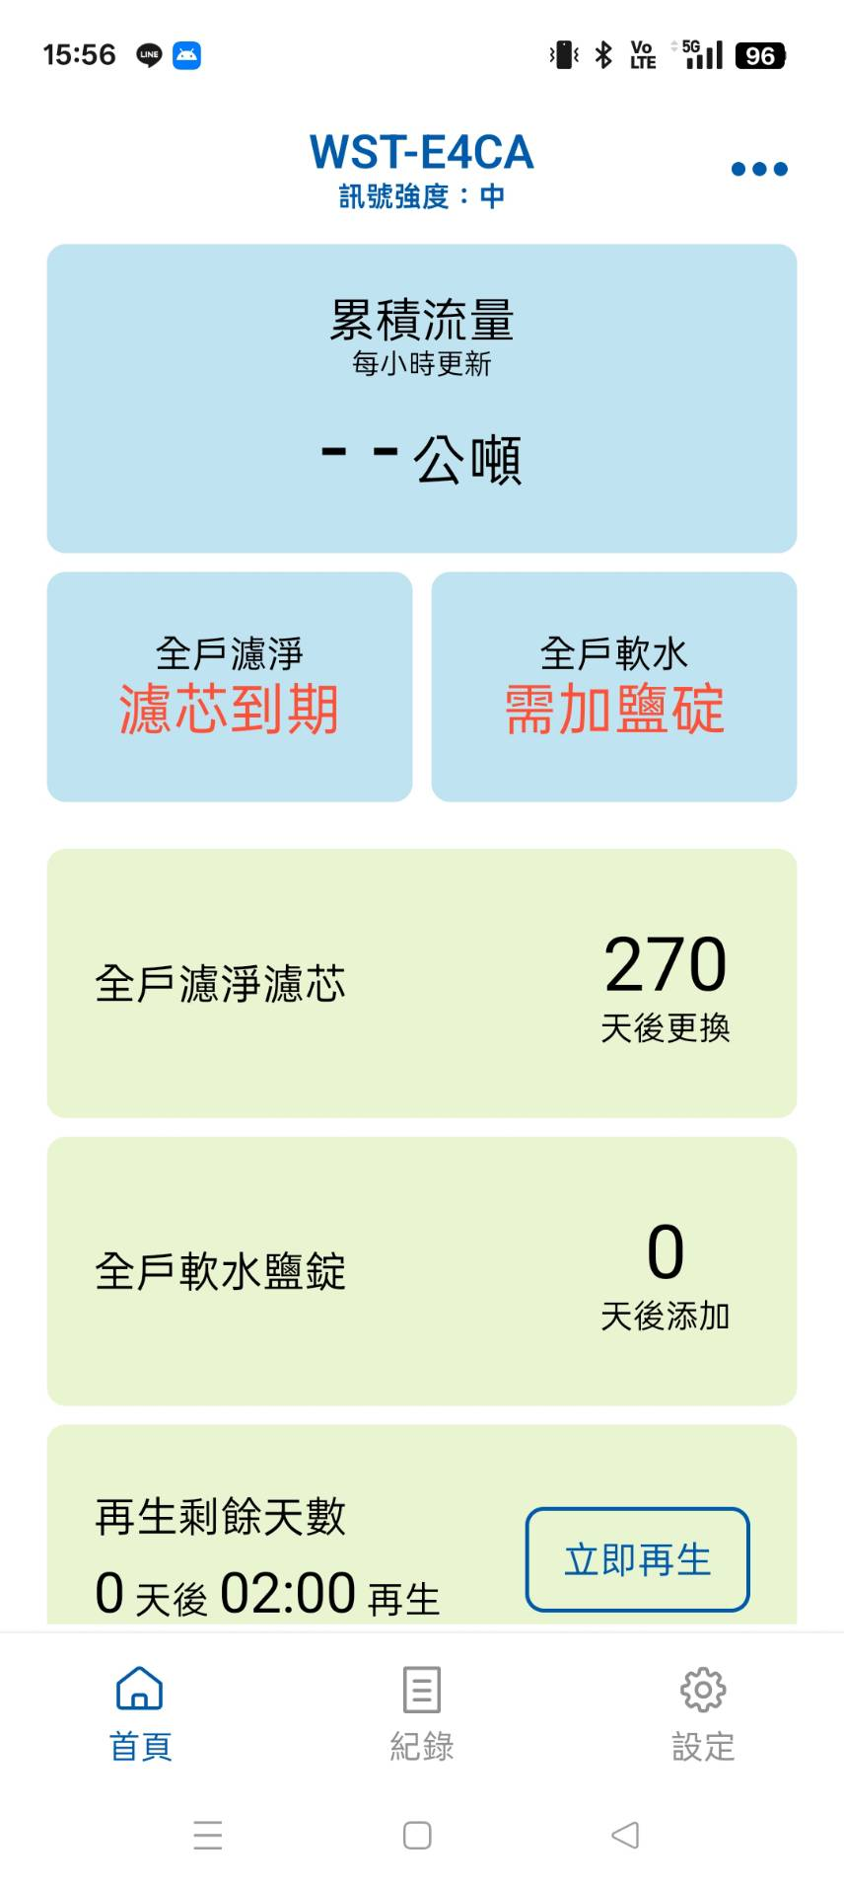
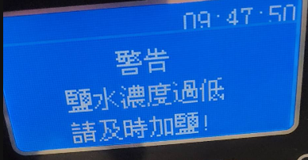
請客戶於機器上解鎖(上下鍵同時按下)，按任意鍵解除低鹽警保並加鹽錠
請客戶於WST軟水系統APP執行以下動作
1.等待 6 小時後按下立即再生進行再生
👇
2.再生完畢後，解除全戶軟水需加鹽錠
執行全戶軟水需加鹽錠⮕按設定⮕按鹽錠芯重置⮕重新計算鹽錠天數”確認”
解除機器上的缺鹽警報方式及APP執行說明

Slide 11
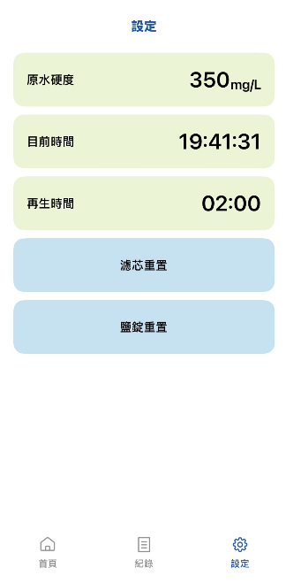
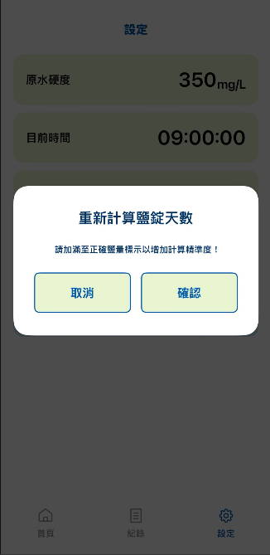
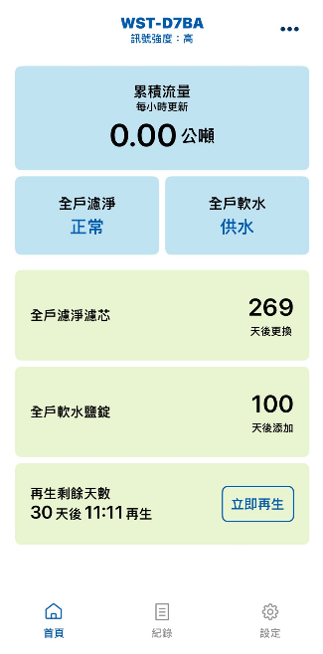
👇
👇
👇
全戶軟水需加鹽錠⮕按設定⮕按鹽錠芯重置⮕重新計算鹽錠天數”確認”

Slide 12
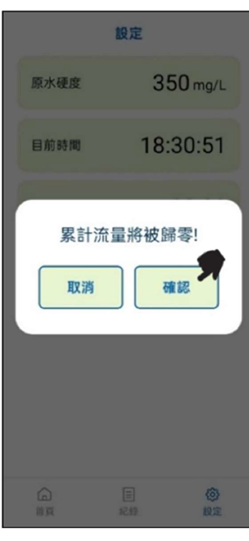
👇
👇
👇
全戶濾淨濾芯到期⮕按設定⮕按濾芯重置⮕按累計流量將被歸零”確認”

Slide 13
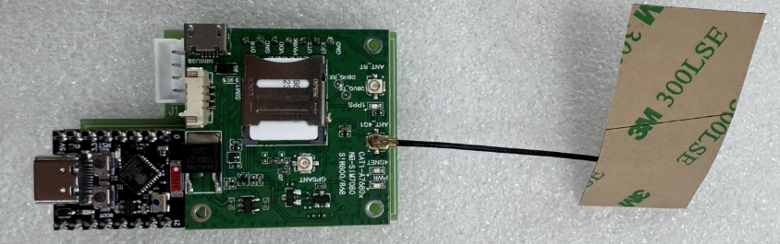
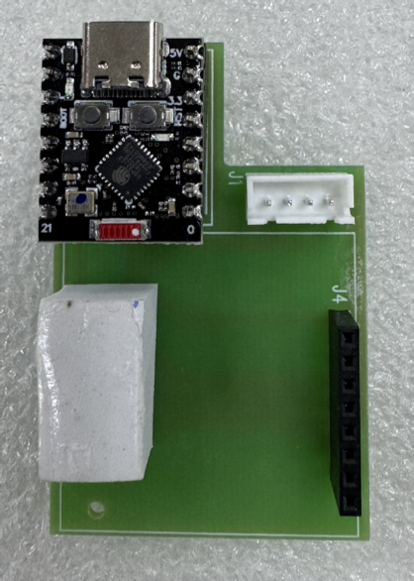
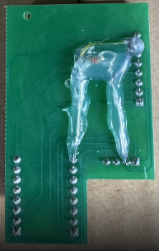
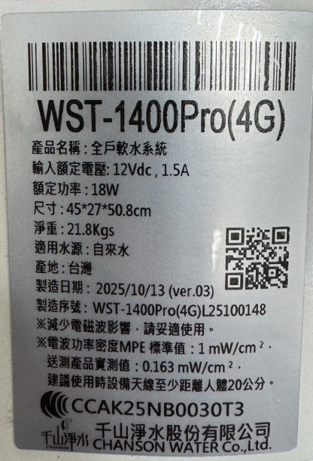
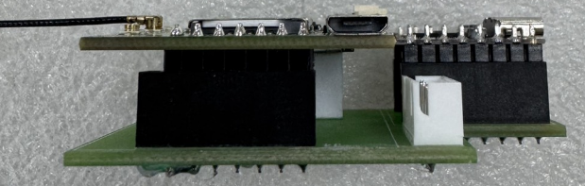
📢 2025/10/22 布達事項：
1.維修WST軟水系統APP
4G連線異常
料號:ASMMTN0150-1
品名ESP32藍牙模組維修包
底板有增加電容
料號:ASMMTN0150-0
(現在開始停用請店長全部退回總倉)
2.維修跟版本升級時IoT模組+天線4G模沿用(ASMMTN0151-0)
只更換ESP32藍牙模組+底板
WST-1400Pro(4G)
WST-2000Pro(4G)
WST-3000Pro(4G)
改善WST軟水系統APP 4G連線異常
全戶軟水機標籤
內部版本
Ver.01改成ver.03
只要是Ver.01的軟水機新機就直接進行更換
料號:ASMMTN0150-1
品名ESP32藍牙模組維修包
3.維修時IoT模組+天線4G模沿用
只更換ESP32藍牙模組+底板但連線仍然異常時，就進行更換IoT模組+天線4G模(ASMMTN0151-0)
更換前請技師紀錄原水硬度跟再生時間，更換後，機器原水硬度與再生時間會跑跳，請技師重新設定原水跟再生時間

Slide 14
全戶系統客戶家中出水量確認與後續處理流程說明
1.安裝前後水量測試
於安裝全戶系統前後，請在客戶家中同一支水龍頭，使用量杯測量每分鐘出水量，並進行紀錄比對。
2.水量減少達30%以上的處理步驟
若發現安裝前後水量差異達30%以上減少，請依下列步驟處理：
2.1 確認是否已有加壓馬達
再次確認客戶家中是否已安裝加壓馬達，並確認設備運作狀況。
2.2 向客戶說明並提出建議
說明雖然現有水壓仍足以支援過濾系統正常運作，為避免影響家中用水品質，建議加裝加壓馬達或提升既有馬達馬力。
2.3 文件紀錄與客戶簽名
於《安裝確認單》上清楚註明：「現場水量不足，減少約30%，已建議並加裝（或調整）加壓馬達。」請客戶簽名確認後拍照存檔，並回報系統備查。
2.4 必要時聯繫協助
如現場判斷困難或客戶對建議有疑慮，請即時聯繫店長協助處理。

Slide 15
📢 2025/11/3 布達事項：
適用機型：
WST-1400Pro 4G
WST-2000/WST-2000Pro 4G
WST-3000Pro 4G
4G系列安裝後機器一直重複啟動
原因與對策：
原因 對策
變壓器受潮或損壞 檢查或更換變壓器
B. 拔掉4G模組後不再重啟 更換4G模組天線、IoT模組 (ASMMTN0151-0)
、ESP32藍牙模組 (ASMMTN0150-1)
C. 拔掉4G模組後仍重啟 更換主控板
缺鹽警報異常現象：鹽桶沒有鹽錠但無缺鹽警報。有鹽錠也有水但持續叫缺鹽警報，吸鹽功能正常。
原因與對策：
原因 對策
TDS偵測線異常 更換TDS偵測線
主控板損壞 更換主控板
TDS < 5000 → 進入缺鹽警示
TDS > 5500 → 不會有缺鹽警示。

Slide 16
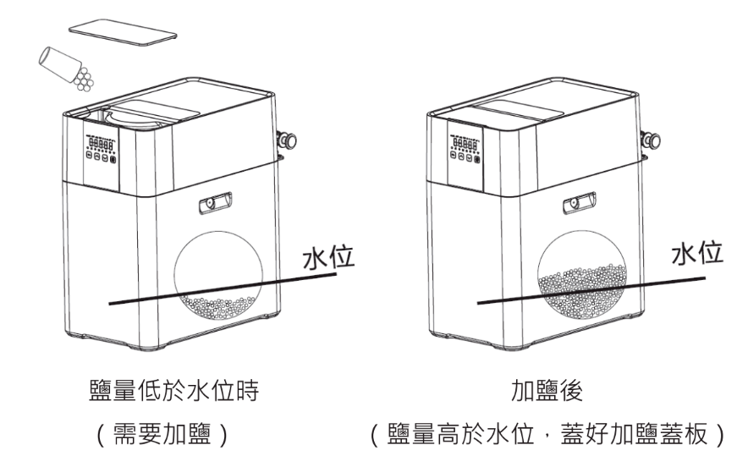
📢 2025/11/3 布達事項：
適用機型：
WST-1400Pro 4G
WST-2000/WST-2000Pro 4G
WST-3000Pro 4G
基本原理：鹽水飽和與鹽錠位置(有鹽有水但鹽錠低於水面有缺鹽警示)
在軟水機中，鹽桶內的鹽錠與水接觸後會溶解形成鹽水。當鹽水達到飽和濃度（約26%氯化鈉），就無法再溶解更多鹽。鹽錠必須浸泡在水中才能持續溶解，維持鹽水的飽和狀態。
❓ 水高於鹽錠但不飽和的可能原因
以下是幾個常見原因：
鹽錠表面結硬殼（鹽橋）
鹽錠表面形成硬殼，阻隔水與鹽錠接觸。
看起來鹽錠浸在水中，但實際上水無法滲透進去。
鹽錠底部懸空（鹽洞）
鹽錠下方已空洞化，水在底部但鹽錠未接觸水。
這種情況常見於長期未攪動或補鹽不當。
3.水太多、鹽太少(鹽錠低於水面)
鹽桶水高於鹽錠，鹽水變稀了，鹽水濃度不夠高，機器就偵測不到飽和。(TDS值會偏低，導致缺鹽警示。)
TDS < 5000 → 進入缺鹽警示
TDS > 5500 → 不會有缺鹽警示
✅ 建議處理方式
1.檢查是否有鹽橋或鹽洞：用棍子輕敲鹽錠，確認是否有空洞或硬殼。
2. 將鹽錠加到高於水位(並取消缺鹽警示，並請客戶觀察下次再生是否仍會警示)
3.攪拌鹽水：促進鹽錠溶解，觀察TDS值是否上升。
4.測量TDS值：確認是否達到飽和（>5500ppm）。
5.排空重灌：將鹽桶水排空後重新加水與鹽錠，請客戶觀察是否恢復正常。
適用機型：
WST-1400Pro 4G
WST-2000
WST-2000Pro 4G
WST-3000Pro 4G
鹽桶裡有水和鹽錠
鹽錠接觸水 → 溶解成鹽水。當鹽水濃度達到約 26% → 不再溶解更多鹽
要保持鹽水濃度，鹽錠必須一直泡在水裡並高於水位

Slide 17
軟水機為什麼鹽錠量要高於水
軟水機鹽錠量要高於水，是為了在再生過程中能溶解足夠的鹽來產生高濃度的「再生液」，以有效清除樹脂上的鈣、鎂離子。當鹽錠高度低於水面時，就無法形成足夠濃度的鹽水，無法有效再生樹脂，進而降低軟水機的效能。
為什麼要確保鹽錠高於水
確保足夠的再生液濃度：軟水機的再生過程需要高濃度的鹽水來恢復離子交換樹脂的能力。如果鹽錠量不足，就無法製造出足夠濃度的再生液。
提高再生效率：在再生過程中，鹽水會流經樹脂，用鈉離子替換樹脂上吸附的鈣、鎂離子。如果鹽錠量高於水面，能確保鹽能充分溶解，形成飽和的鹽水，使交換過程更有效率，將硬水變回軟水。
避免再生失敗：如果鹽錠量過低，可能導致再生不完全，軟水機恢復軟水的能力下降，最終影響出水水質。
如何正確加鹽
確保鹽錠量高於水面：當鹽箱中的鹽錠高度低於水面時，應立即添加足夠的專用軟化鹽，並確保添加後鹽錠的高度高於水面。
讓鹽充分溶解：添加鹽錠後，讓鹽在水中充分溶解，建議等待至少 6 小時，以確保形成高濃度的鹽溶液。
建議每月檢查一次鹽箱水位，以掌握加鹽時機。

Slide 18
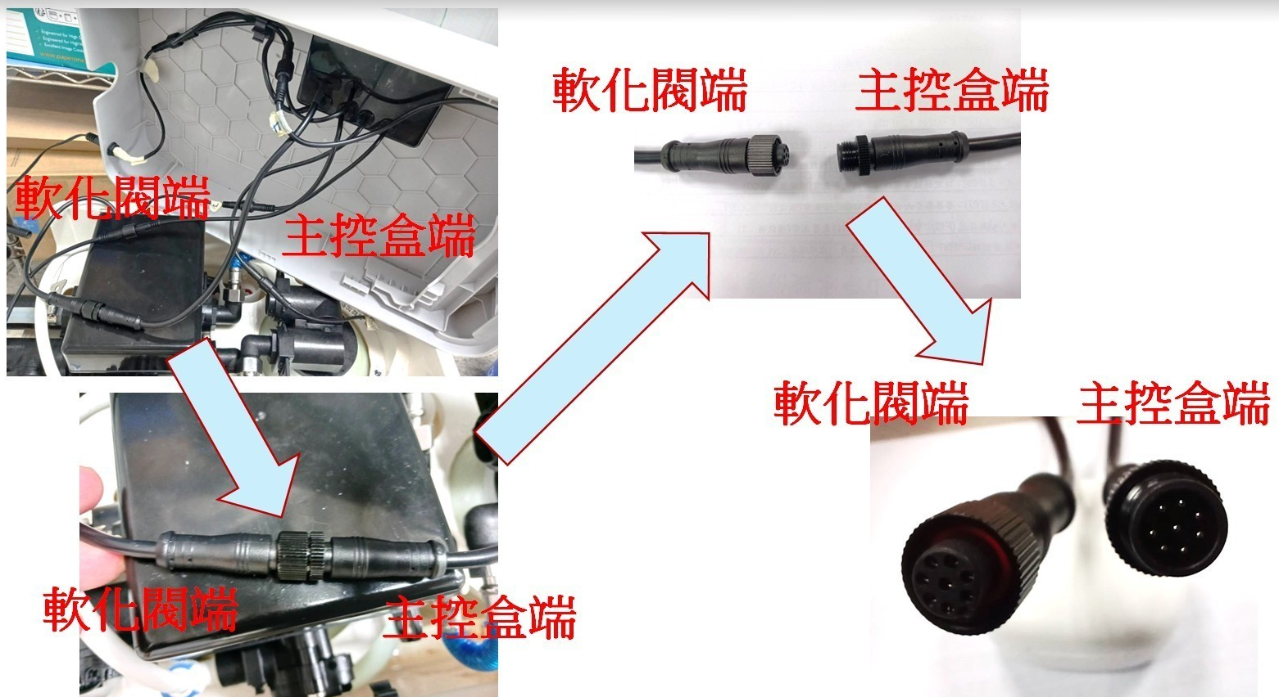
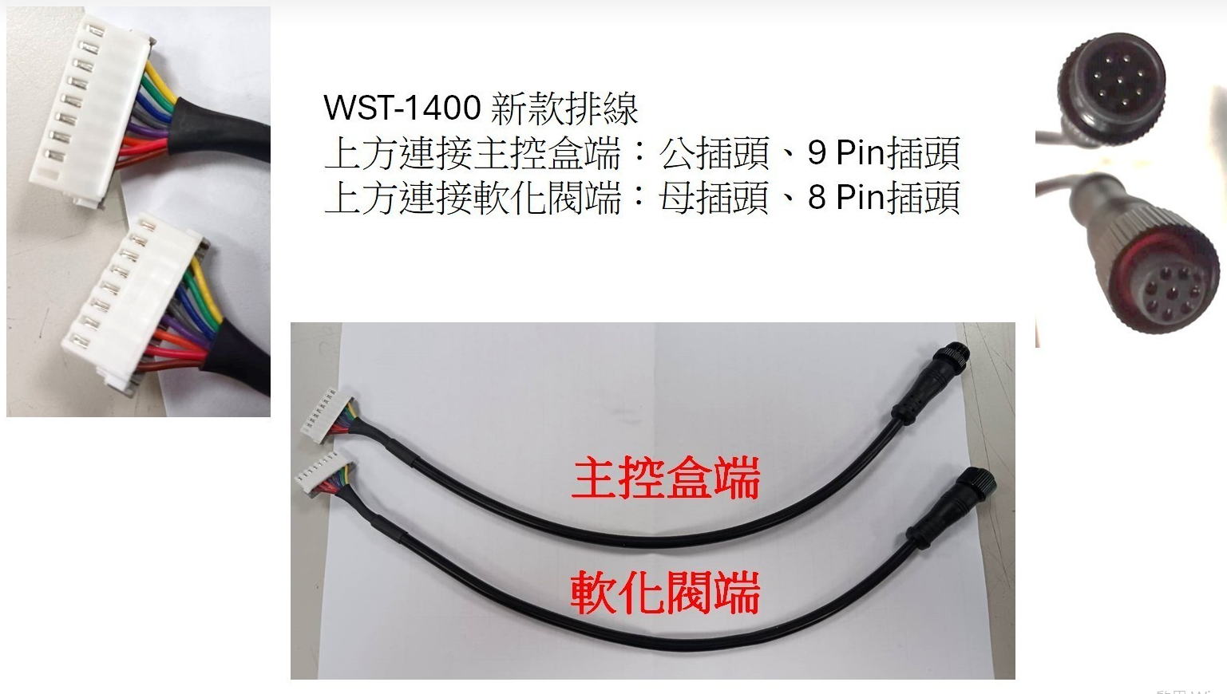
📢 2025/11/14 布達事項：
1.全戶軟水機，只要有維修WST-1400 技師就需要預防性更換軟化閥排線料號OPAXXX0313-0
2.全戶軟水機維修安排以千山技師進行維修，千山技師一定完成全戶軟水機的教育訓練，
2.1 WST 全戶軟水系統-教育訓練教材XXXXXXXX以下內容需要技師簽名並
上傳到LINE各門市上傳區內(此部分由店長上傳，如有未落實執行將究責長)，其他內容請店長要求技師詳讀
2.1.1技師考試內容
2.1.2教學項目工時表
2.1.3注意事項
2.1.4記事本內容
2.1.5教育訓練資料路徑\\192.168.0.241\門市技術資料夾\..新人必看..門市新進技師教育訓練\全戶系統 安裝-維修 相關資料
2.2如後續技師去維修全戶軟水機而無法完修或告知維修沒人教導，如無上述教育資料，一律究責店長
2.3技師去維修全戶軟水機後記事本內容上傳資料，店長必須查核，如有問題店長需第一時間要求改善跟補齊資料，如因異常品保回查資料後發現資料有缺，將會究責店長與技師
軟化閥排線 料號OPAXXX0313-0

Slide 19
裝機
門市：
銷貨單號：
客戶代號：
客戶姓名：
購買機型：
是否有加裝加壓馬達：
水壓：
備註：
裝機記事本須有內容：
安裝機器機碼照片
完工影片
完工照
安裝確認單
派工APP客戶簽名截圖
全戶軟水系統
1.水質硬度試紙檢測對比照片原水與水質硬度設定畫面照片一起拍攝
2.軟水機出口水質水質硬度試紙檢測畫面照片
3.開機畫面(閥體型號)照片
濾淨系統－餘氯比對測試(請勿過量使用)
有安裝加壓馬達(要拍保證書技師要簽名加日期)
鹽錠警語貼紙(只有WST-1400)
取消未服務-請備註原因
維修
門市：
銷貨單號：
客戶代號：
客戶姓名：
購買機型：
報修原因：
維修情況：
備註：
維修記事本須有內容：
維修前異常情形影片／照片 全戶軟水系統 1.水質硬度試紙檢測對比照片原水與水質硬度設定畫面照片一起拍攝 2.軟水機出口水質水質硬度試紙檢測畫面照片 3.開機畫面(閥體型號)照片"
維修後完工影片／照片
派工APP截圖
全戶軟水系統 1.WST-1400 預防性更換軟化閥排線OPAXXX0313-0並拍更換後照片 2.水質硬度試紙檢測對比照片原水與水質硬度設定畫面照片一起拍攝 3.軟水機出口水質水質硬度試紙檢測畫面照片 4.開機畫面(閥體型號)照片
維修濾淨系統(含換濾芯)－維修後餘氯測試結果
取消未服務-請備註原因

Slide 20
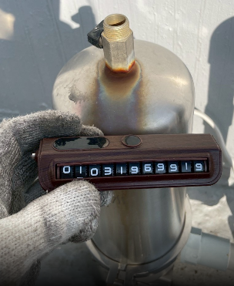
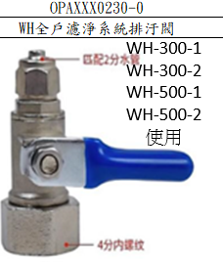
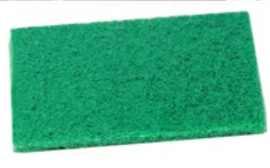
📢 2025/11/12 布達事項：
從今天開始，所有保養更換全戶濾淨濾心的技師，請隨身攜帶2顆 WH全戶濾淨系統排汙閥OPAXXX0230-0跟百潔菜瓜布
只要發現排汙閥鏽蝕請進行免費更換
因排汙閥鏽蝕導致不銹鋼蓋筒身有沾到，請使用百潔菜瓜布清潔桶身

Slide 21
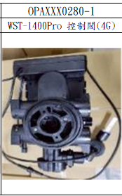
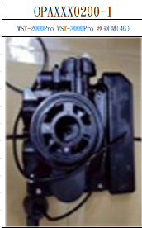
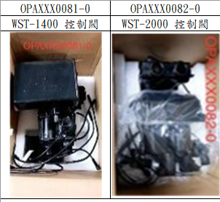
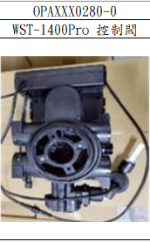
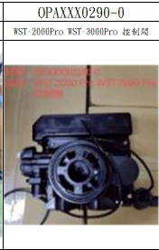
📢 2025/11/18 布達事項：
1.全戶軟水機只要遇到螢幕在閃爍的過程中，有發出滴滴的聲音 1.1WST-1400
1.1.1先更換軟化閥排線料號OPAXXX0313-0
1.1.2更換後軟化閥排線料號OPAXXX0313-0一樣閃爍那就更換WS-1400控制(軟化)閥OPAXXX0081-0 1.2WST-1400Pro(4G)/WST-2000Pro(4G)/WST-2000/WST-3000Pro(4G)
1.2.1更換控制(軟化)閥
1.2.1.1 WST-1400Pro控制閥料號 OPAXXX0280-0
1.2.1.2 WST-1400Pro 控制閥(4G)料號OPAXXX0280-1
1.2.1.3 WST-2000控制閥料號OPAXXX0082-0
1.2.1.4 WST-2000Pro/WST-3000Pro控制閥料號OPAXXX0290-0
1.2.1.5 WST-2000Pro(4G) WST-3000Pro(4G) 控制閥料號OPAXXX0290-1

Slide 22
📢2025.12.24 公告
因近日開始陸續會開始及服務惟品的全戶案件, 請所有技師注意, 即日起惟品全戶案件等同惟品案件, 技師服務須穿著灰(素)色POLO衫, 自我介紹與服務過程不得提到千山相關訊息, 並駕駛沒有千山LOGO的貨車, 避免引起不必要的客訴。未落實規範會提報大過(影響考核獎金) 。
惟品全戶案件客戶代號一樣是W開頭, 機器料號也不同於千山料號, 舉例: 客代W000010681、安裝CWH-300-2。

Slide 23
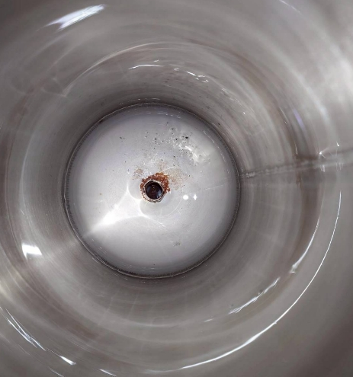
📢 2025/12/29 布達事項：
再次重申，所有保養更換全戶濾淨濾心的技師，請隨身攜帶2顆 WH全戶濾淨系統排汙閥OPAXXX0230-0跟百潔菜瓜布
只要發現排汙閥鏽蝕請進行免費更換
因排汙閥鏽蝕導致不銹鋼蓋筒身內外有沾到，請使用百潔菜瓜布清潔桶身內外，盡量不要在客戶面前處理，尤其是處理桶內，如客戶質疑可以告知這是過濾前的，過濾後可以將雜質檔在濾心前。
近期有技師發現不銹鋼底座有髒汙之情況
不銹鋼底座在精密鑄造過程中，蓋頭的蠟膜表面會黏上一些細沙。脫模後清理時，有時會有細沙殘留在表面。雖然清洗後看起來很乾淨，但放久了，這些細沙遇到空氣或水還是會出現髒污問題。這在精鑄工藝裡幾乎無法完全避免，如技師有發現可以使用百潔菜瓜布清潔不銹鋼底座。
不銹鋼蓋筒身外
不銹鋼蓋筒身內

Slide 24
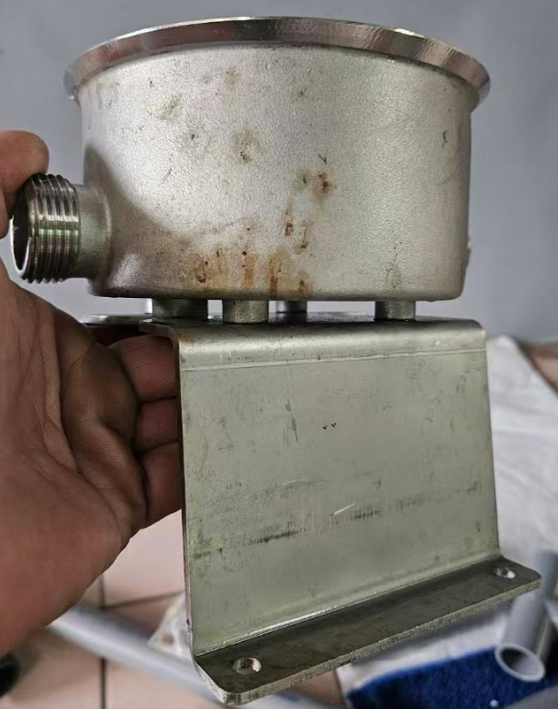
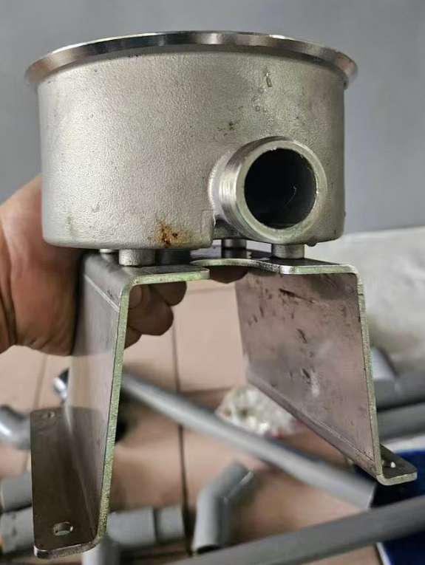
近期有技師發現不銹鋼底座有髒汙之情況
不銹鋼底座在精密鑄造過程中，蓋頭的蠟膜表面會黏上一些細沙。脫模後清理時，有時會有細沙殘留在表面。雖然清洗後看起來很乾淨，但放久了，這些細沙遇到空氣或水還是會出現髒污問題。這在精鑄工藝裡幾乎無法完全避免，如技師有發現可以使用百潔菜瓜布清潔不銹鋼底座。

Slide 25
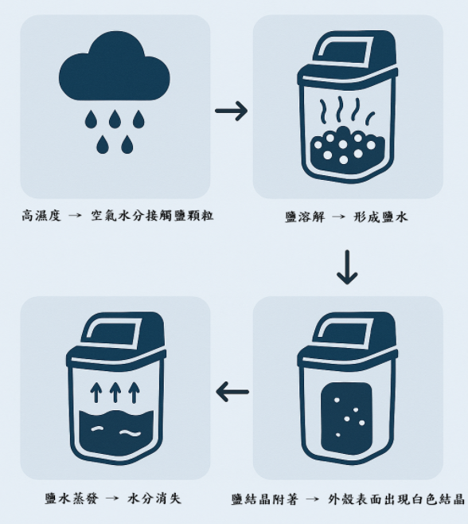
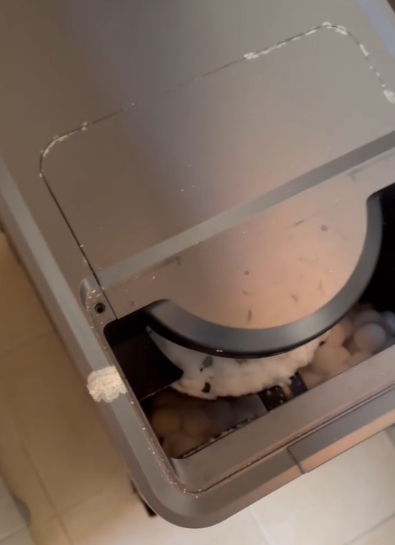
📢 2026/1/16 布達事項：
軟水機，外殼上出現了明顯的白色結晶物，這通常是鹽結晶（氯化鈉或氯化鉀）沉積造成的(非機器異常)。
軟水機會出現鹽結晶的原因可能包括：
1.主要原因鹽水溢出或滲漏再生過程中，鹽水（鹽溶液）可能過量加水而溢出，導致外殼表面殘留鹽分，隨著水分蒸發形成結晶。
2.當環境濕度過高時，軟水機如果放在潮濕的地方，空氣中的水分會讓鹽顆粒表面吸水並開始溶解。溶解後的鹽水會慢慢蒸發，剩下的鹽分會重新結晶，附著在軟水機外殼或周圍表面，形成白色結晶層。這個過程就像海邊潮濕環境下，鹽分容易在物體表面殘留一樣。
環境潮濕 → 鹽吸水 → 溶解 → 蒸發 → 鹽結晶附著在外殼。
高濕度 → 空氣水分接觸鹽顆粒鹽溶解 → 形成鹽水鹽水蒸發 → 水分消失鹽結晶附著 → 外殼表面出現白色結晶
3.鹽橋或鹽泥問題鹽槽內部形成鹽橋（鹽塊懸空）或鹽泥，導致鹽水濃度異常，可能影響再生過程並造成溢鹽。
鹽橋:鹽顆粒因潮濕或壓力結塊，形成一個懸空的硬塊，底部沒有鹽接觸水。
結果是鹽水濃度過低，軟水機再生時鹽水不足，影響軟化效果
鹽泥:鹽顆粒溶解後再結晶，形成泥狀或硬塊，堆積在槽底，阻塞水流。
這會導致鹽水濃度異常，甚至造成鹽水溢出或再生失敗。
鹽橋 → 鹽塊懸空 → 鹽水不足 → 軟水效果差鹽泥 → 鹽結晶沉積 → 水流阻塞 → 溢鹽或再生異常
預防方法
✅ 加完鹽碇後使用乾抹布擦拭軟水機表面，減少機器表面濕氣(請技師安裝後跟客戶說明一下)
✅ 保持環境通風，降低濕度
✅ 定期清理鹽槽，避免鹽橋與鹽泥

Slide 26
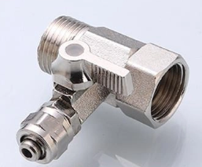
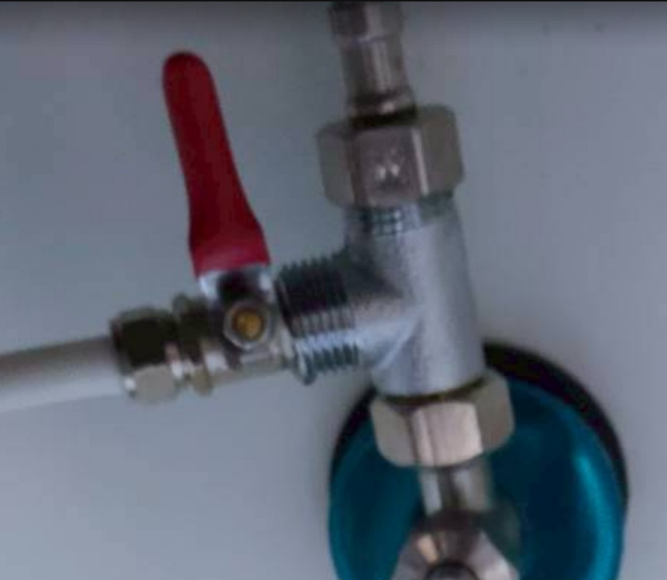
惟品廚下裝水源一律使用三分進水球閥(一體式)WACVAL0016-1，嚴禁串接4分3通+3分球閥，避免漏水
OK
NG
千山廚下裝水源一律使用三分進水球閥(一體式)WACVAL0016-1 千山飲水機裝水源一律使用二分進水球閥(一體式) WACVAL0015-1
除非客戶家水源從牆壁出來的，再使用六分六角或四分六角加球閥
能使用一體式的球閥一律優先使用
嚴禁使用非公司提供的料件進行安裝，如有造成客訴一律究責店長技師等相關人員

Slide 27
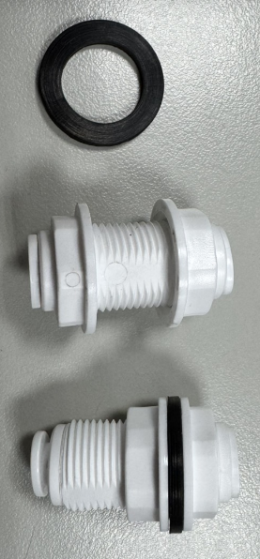
水源在上方時在使用隔倉式2分快接(J-Q2044)時請增加使用黑色橡膠墊圈(RUBXXX0061-0)進行防水，不須另外使用矽利康充填
做水源的隔倉一律使用2分快接，不使用隔倉式3分快接，需要轉3分時再使用2轉3分快接頭使用
2分PE整線上比較方便整理彎曲弧度較大
品號:RUBXXX0061-0
品名: 黑色橡膠墊圈 規格: OD:24mm ID:16mm T:2mm, 隔艙式快接用
品號:J-Q2044 品名:隔倉式2分快接

Slide 28
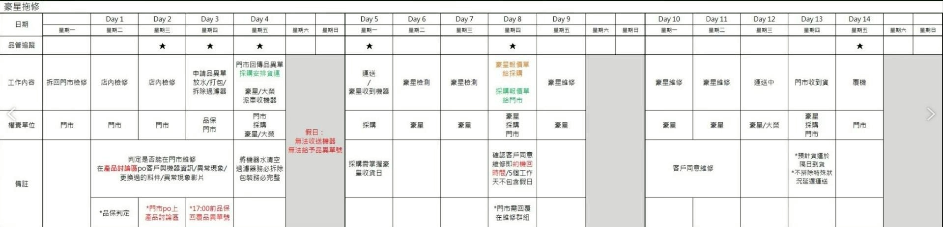
LINE群組"千山產品問題討論區"申請機器料件異常、更換及托修內容填寫
1.門市 :
2.單號：
3.客代：
4.客名：
5.機型：
6.機碼 :
7.裝機日期：
8.機器回門市日期:(送回店內的時間一定要提供出來)
9.報修原因：(提供不良影片或照片佐證，如店內修不好要告知更換過哪些料件)
10.訴求:
11.機回日:(須提供派工日期 14個工作天不含假日含截圖，料件此部分就不需要填寫，機器需要填寫而已)

Slide 29
🧪 樹脂再生反應時間建議
🔧 操作建議（手動再生）
將鹽錠溶於溫水中（約 40～50°C），製成 10% 鹽水。
將鹽水倒入樹脂容器中，確保完全覆蓋樹脂。
靜置 30～60 分鐘，讓鹽水與樹脂充分反應。
用清水慢慢沖洗，直到排水無鹹味為止。
步驟 | 時間建議 | 說明
鹽水浸泡時間 | 30～60 分鐘 | 讓鹽水充分滲透樹脂，進行離子交換
緩慢通液時間 | 15～30 分鐘 | 若使用流動式再生，建議緩慢通入鹽水
靜置反應時間 | 30 分鐘以上 | 靜置可提升再生效率，尤其是手動操作
沖洗時間 | 5～10 分鐘 | 使用清水沖洗，直到無鹹味或泡沫為止

Slide 30
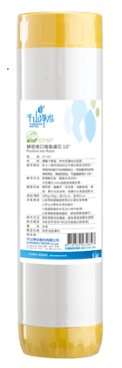
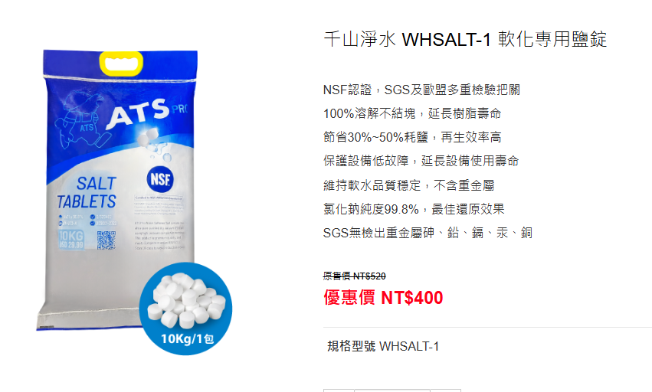
CT-G7
樹脂重量 550 克
樹脂體積 約 0.65 公升
鹽錠用量 約 78 克
(可以用食用鹽 不能粗鹽 也不能用精鹽)
水量 約 780 mL
鹽水濃度 約 10%
🔧 建議操作方式
將 78 克鹽錠溶於 780 mL 溫水 中（約 40～50°C 可加速溶解）。
將鹽水倒入軟水器中，靜置 30～60 分鐘。
再以清水沖洗樹脂，直到無鹹味為止。
步驟 | 時間建議 | 說明
鹽水浸泡時間 | 30～60 分鐘 | 讓鹽水充分滲透樹脂，進行離子交換
沖洗時間 | 5～10 分鐘 | 使用清水沖洗，直到無鹹味或泡沫為止

Slide 31
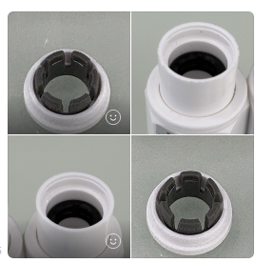
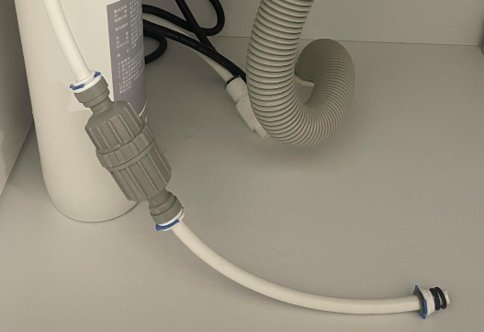
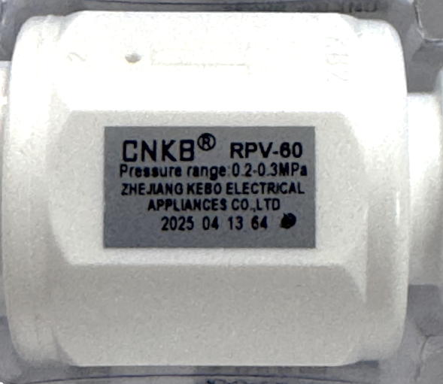
📌 重要通知：3分快接減壓閥異常脫落提醒與檢查強化
近期發現3分快接減壓閥在一個月內共發生3起進水端快接頭異常脫落事件
其中2起技師當下即發現異常並立即更換
另1起為安裝當日即發生異常情況
為避免類似問題再次發生並造成漏水與財損，請店長與技師務必留意以下檢查事項：
⚙️ 安裝檢查步驟強化：
1.拉扯測試：將兩端3分白色PE管插入快接減壓閥後，請技師分別用雙手拉扯兩端管線，確認快接頭牢固不脫落。
2.拍攝檢查停留：安裝完成後拍攝檢查影片時，請在3分快接減壓閥處多停留至少5秒，觀察是否有滲漏或異常。
🔍 品保處置說明：針對總倉現有庫存，品保部將安排全面檢查，合格品將於標籤上以黑點做記號，以便後續辨識與區分。請各位技師與店長務必遵照以上檢查流程，確保安裝品質，謝謝配合！

Slide 32
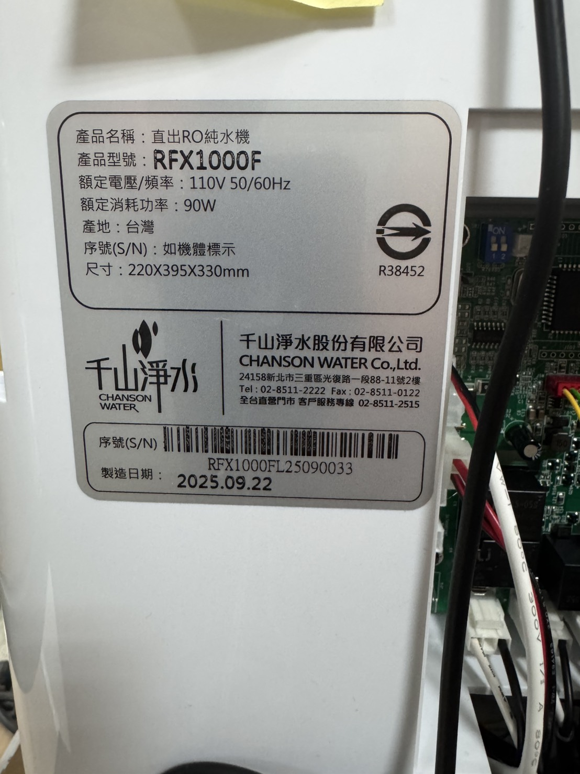
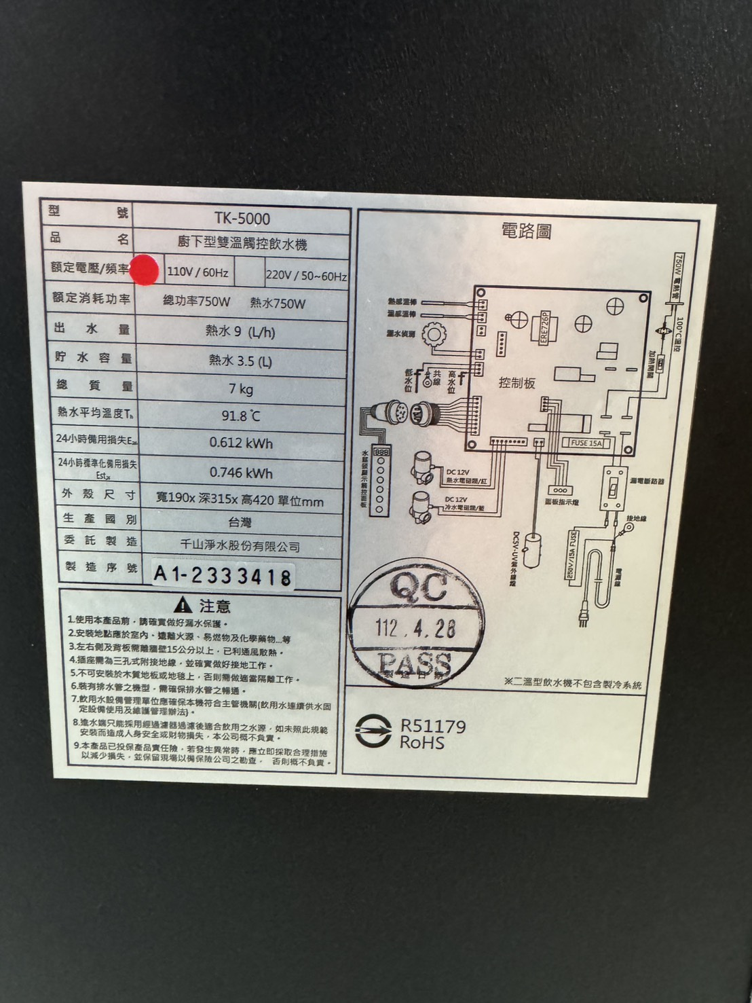
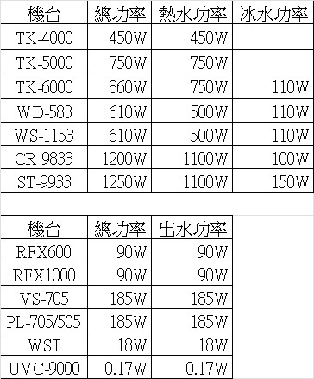


因有門市業務經理來電詢問總功率，故在此提供給門市
後續有資料可查
另外機器標籤上都有此訊息，也一併告知門市

Slide 33
水樣檢驗作業規範：
容器要求：檢驗用水樣請務必使用礦泉水瓶回收，不得使用夾鏈袋、果汁瓶或其他非標準容器，以確保樣品品質與檢驗準確性。
送樣流程：
送回水樣前，需事先提出申請，並說明客戶訴求與檢驗目的。
依照公司既定流程執行，確保作業一致性與效率。
此規範旨在提升檢驗準確度與客戶滿意度，請各單位配合執行並持續回饋優化建議。
🧪 品保可檢測水質項目
檢測項目 | 說明 | 標準
pH值（酸鹼值） | 測量水的酸鹼程度，影響水的口感與管線腐蝕性。
水質硬度 | 代表水中鈣、鎂離子的濃度，影響口感與水垢形成。 | 軟水：0~75 mg/L
 |  | 中硬水：75~150 mg/L
 |  | 硬水：150~300 mg/L
餘氯值 | 消毒後水中殘留的氯量，確保水在輸送過程中仍具殺菌力。
TDS值（總溶解固體） | 表示水中溶解性雜質的總量，包括礦物質、鹽類、有機物等。 | ≦ 50 mg/L
濁度 | 測量水中懸浮微粒的程度，影響水的清澈度。 | ≦ 2 NTU（濁度單位）

Slide 34
📢 2025/10/20 布達事項
一、保內一換一申請時效與責任追究
申請時效：針對「機器新品一換一」及「料件申請保內一換一」，請務必於發生當日起3日內完成申請。
逾期處理：若無正當理由逾期申請，將依下列方式提報究責負責人(影響考核獎金)：
每筆料件逾期申請：記申誡乙次
每筆機器逾期申請：記小過乙次
二、寄回舊品充帳與責任歸屬
違規情形：若發現機器（含內部零件偷換）或料件寄回舊品充帳，將依違規者身份進行責任追究：
若為技師行為，則由技師負責，並依料件售價提報相應究責。
若為店長行為，則由店長負責，除依料件售價提報究責外，因未誠實提報，加記大過乙次(影響考核獎金) 。

Slide 35

📢 2025/10/21 布達事項：
濾心堵塞處理流程優化
近期有門市回報 P4000 濾心堵塞情形，技師影片顯示流量減少，但品保測試結果顯示流速與過濾效果均正常。為提升處理一致性，請技師依以下流程確認：
🔧 P 系列濾心堵塞處理流程
初步確認
使用量杯測試 30 秒流量，並拍攝影片。
重新安裝濾心
將堵塞濾心重新安裝，觀察流量是否恢復。
若仍堵塞，請更換濾心，並回報店長，更換前請先請示店長是否收費。
流量恢復但需進一步確認
若流量恢復正常，請再重新安裝濾心 2 次並測試流量。
若其中一次流量異常，請更換濾蓋頭。
若 2 次流量均正常，請請客戶持續觀察使用狀況。
🔧 其他系列濾心堵塞處理流程
初步確認
使用量杯測試 30 秒流量（全戶型請測試 10 秒），並拍攝影片。
更換前請示
若需更換濾心，請先請示店長是否收費。
如有任何疑問或特殊案例，請店長回報品保部門協助判斷。

Slide 36


📢 2025/10/21 布達事項：
品質異常處理單填寫規範提醒
近期發現部分門市，品質異常處理單填寫內容不實，尤其是「填單日期早於機器異常日期」的情況，影響後續判斷與追蹤。為確保資料準確性，請申請人務必依以下規範填寫：
📝 填寫規範
填單日期:請填寫實際申請當日，不得早於異常發生日。
客戶報修說明:請依現場實際狀況填寫，避免推估或假設。
異常說明:請具體說明問題現象，勿使用模糊或不明確字眼。
⚠️ 注意事項
品質異常單為後續追蹤與改善依據也是提供給豪星維修的依據，請勿隨意填寫。
若發現填寫不實，將影響處理時效與責任歸屬，請各單位落實填寫責任。

Slide 37
重新宣導
千山機器，不管是保內還是保外，如有以下情況，一律於拖修前告知客戶一定會有費用產生，避免事後拖修報價時產生爭議，另外如不修理也會產生運費，這也需優先告知客戶。 1.出水或機器內部有螞蟻或其他生物屍體等
2.水垢嚴重導致機器需要拖修整理
3.因客戶家插座老化潮濕導致燒毀、跳閘等問題導致機器異常損毀
4.當下技師與店長無法立即判定原因是否是客戶問題，應保留說法

Slide 38
📢 2025/10/22布達事項：
新品異常一換一原則（7天內機器異常）
申請方式：需於「千山產品討論群組」提出申請。
申請內容：完整寫出機器型號，不得只寫主要數字部分。
注意事項：若後續再發生未完整申請者，一律不同意申請。
🛠 RFX系列
機器異常 → 一換一。
濾心組必須沿用。
若退回品保分析時濾心已過水 → 一律提報相對應濾心金額的究責(影響考核獎金)。
🛠 WD-582 / WD5-83 / WS-1153 / ST-9933 / CR-9933 系列
1. 過濾器組異常（無法出水）
更換過濾器組。
濾心組必須沿用。
若濾心已過水 → 一律提報濾心金額((影響考核獎金) 。
若連機器也換新 → 一律提報機器整新費用。
2. 機器異常
更換機器。
過濾器組與濾心組必須沿用。
若整組過濾器組與濾心組皆更換且已過水 → 一律提報：過濾器組整新費用與濾心金額的究責(影響考核獎金)
📌 特殊情況處理
若因客戶有特殊要求 → 請與技術主任討論申請。
LINE群組"千山產品問題討論區"申請機器料件異常、更換及托修內容填寫
1.門市 :
2.單號：
3.客代：
4.客名：
5.機型：
6.機碼 :
7.裝機日期：
8.機器回門市日期:
(送回店內的時間一定要提供出來)
9.報修原因：(提供不良影片或照片佐證，如店內修不好要告知更換過哪些料件)
10.訴求:
11.機回日:(須提供派工日期 14個工作天不含假日含截圖，料件此部分就不需要填寫，機器需要填寫而已)

Slide 39


Slide 40




📢 2025/10/23布達事項：
🔧 安裝注意事項：延長線使用規範
近期發現技師在安裝 千山 RFX 系列產品 時，客戶家中使用了簡易延長線，但技師未要求客戶更換為符合法規的 BSMI 認證延長插座，導致主控板燒毀。
為避免類似事件再次發生，重申以下規範：
✅ 延長線使用規範（適用於千山與惟品產品）
🔌 110V 規格
必須使用符合 BSMI 認證之延長插座
規格要求：BSMI 125V / 15A / 1650W
⚠️ 220V 規格20A（惟品產品）
市售轉接頭多為 110~125V 使用，未有延長線通過 BSMI 認證供 220V 使用
建議處理方式：
請客戶改用 220V T 型專用插座
可有效提升用電安全，避免誤插導致機器燒毀
📌 請所有店長要求並請技師務必遵守上述規範，並主動提醒客戶更換延長線或插座，以保障設備安全與使用者權益。
NG

Slide 41
📢 2025/10/28 品保部布達事項
針對 保內23X3料件處理流程，自 2025年9月起，品保部將 不再協助判斷刪除付費料件，改為以下作業方式：
一、品保部提供完整清單
品保部將提供 最完整的保內料件清單 給各門市店長。
店長需依據清單 自行判斷並回覆，提供保內料件。
二、店長處理方式
若客戶已付款，請店長於清單後方 註明付款情形。
清單確認後請店長 簽名。
正本請與其他保內料件一併 寄回品保部。
掃描版可先行 回傳給品保助理。
三、品保部後續處理
品保部收到料件後，將逐一請點確認。
若發現 不合理或缺料件，將通知店長並要求提供說明。
若店長於 3天內未回覆說明或補寄料件，品保部將依情況提出 相對應究責(影響考核獎金 )。

Slide 42


📢 2025/11/05 布達事項
千山 RFX 系列電子龍頭異常改善事項
問題原因：近期發現多筆電子龍頭異常，原因為 電線壓傷，導致電子龍頭啟動時 好時壞。
技師注意事項：
安裝電子龍頭時，確認 機器是否壓到電線。
檢查 關閉廚下門時是否會壓到電線。
完機影片增加以下要求：
必須拍攝 所有電線的擺放方式。
技師在拍攝過程中，需再次確認 電線是否有壓到。

Slide 43

📢 2025/11/07 布達事項
技師鑽孔教學與材料申請規範公告(千山與惟品產品規範均相同)
1.材料提供範圍 目前各門市已提供 不銹鋼 與 大理石 進行鑽孔教學。 2025/11/10 起新增提供：
石英石
花崗石
2.材料申請規範
每年每個門市可申請一次材料。
若提前用完，請主動向技術主任提出追加申請
(須提供材料鑽孔使用狀況照片進行佐證)。
3.操作規範
石英石與花崗石部分，一律由技師進行鑽孔。
4.店長派工前，務必完成以下事項，避免因操作不當造成客訴。
4.1教導技師鑽孔操作流程
4.2確認技師能獨立完成鑽孔

Slide 44

📢 2025/11/05 布達事項
IonPure Pro 電淨盾磁吸拆開方式說明

Slide 45


📢 2025/11/10 布達事項
IonPure Pro 電淨盾 科技濾淨系統 安裝注意事項說明
教學路徑:
門市技術資料夾 (\\192.168.0.241) \..新人必看..門市新進技師教育訓練\千山產品技師教學\各系列機台安裝\各系列機台安裝影片\IonPure Pro
1.排碳(店長需要申請3分進出水頭(PLCFTR0068-0)給技師，此部分請於11/14前向總倉申請)
1.1將P4000濾芯拆下，裝上3分進出水頭(PLCFTR0068-0)進行排碳5分鐘，確認水質清晰後再裝回

Slide 46


📢 2025/11/11 布達事項
1. 新機一換一判斷流程
適用範圍：千山產品 & 惟品產品。
初步判斷：由店長或工務副店先行判斷，其他人員均無權力判斷跟同意(當天店長與工務副店休假其代理人代為初步判斷)
無法判斷時：與技術主任聯繫討論，確認是否同意一換一。
1.1 惟品產品
1.1.1店長、工務副店同意後請技師紀錄於記事本內
1.1.2主任同意後：請技師將與主任討論結果，記錄於記事本。
1.2 千山產品
1.2.1店長、工務副店及主任同意後：
1.2.2立即截圖並在 **LINE群組「千山產品討論區」**
提出一換一申請。
1.2.3時效要求：3天內必須提出申請。
1.2.4違規處理：無正當理由未申請 → 大過二支(影響考核獎金)。
2. 派工系統紀錄
系統中如註明：
「主任同意」或「XXX同意」 。
記事本內必須附上溝通截圖證明
若無證明且經查獲 → 大過二支(影響考核獎金) 。
技師必須找對人詢問，詢問錯誤其機器整新費用由技師承擔

Slide 47

📢 2025/11/11 布達事項
再次提醒
千山與惟品安裝水源時，一律使用公司提供的三分進水球閥與新的三分白色PE管，嚴禁沿用客戶舊球閥及舊水管，如有造成客訴財損一律究責店長技師等相關人員
惟品廚下裝水源一律使用三分進水球閥(一體式)WACVAL0016-1，嚴禁串接4分3通+3分球閥，避免漏水
場刊時一定要確認客戶家三角凡爾，以及龍頭接頭尺寸，將如是歐規三角凡爾，那一定要備註清楚，客戶家使用的規格
有發生歐規三角反爾案件，與公司的四分六角、一體式球閥不匹配，門市有三分六角料號P-P36，請各位技師外出裝機帶在身上當常備料
OK
NG
千山廚下裝水源一律使用三分進水球閥(一體式)WACVAL0016-1 千山飲水機裝水源一律使用二分進水球閥(一體式) WACVAL0015-1
除非客戶家水源從牆壁出來的，再使用六分六角或四分六角加球閥
能使用一體式的球閥一律優先使用
嚴禁使用非公司提供的料件進行安裝，如有造成客訴財損一律究責店長技師等相關人員

Slide 48

場刊時一定要確認客戶家三角凡爾，以及龍頭接頭尺寸，將如是歐規三角凡爾，那一定要備註清楚，客戶家使用的規格
有發生歐規三角反爾案件，與公司的四分六角、一體式球閥不匹配，門市有三分六角料號P-P36，請各位技師外出裝機帶在身上當常備料

Slide 49




📢 2025/11/17 布達事項
再次宣導
TK-5000/TK-6000電控板有新舊版本之分
編號TK-5000-11002是舊版本(只能串接機械式RF系列，不能串接電子式RF與RFX系列）
編號TK-5000-11104以後是新版本，最新版已經到11402版(增加節能48小時/72小時)
(機械式RF系列及串接電子式RF與RFX系列均可以串接)
TK-5000/TK-6000電控版有分新版跟舊版
新版串接電子式RF系列就沒有按熱水不出的問題
但串接到舊版的電控版就會有按熱水不出的問題
另外在此提醒，只要之前是串接機械式RF系列那就要注意TK-5000/TK-6000是新版電控版還是舊版電控版。
客戶由RF系列機械要升級到RF與RFX系列電子式就要確認電控板韌體版本是否是11104以後的，確認不是就需要免費更換一片新版本電控板給客戶進行TK系列的串接

Slide 50




📢 2025/11/20 布達事項
千山RFX-600機器
RX600G-1(RO600G濾心)
R9000-N(RO400G濾芯)
以上機種與濾心使用廢水比條件如下
TDS值100以下使用420廢水比
TDS值101以上~200以下使用800廢水比
TDS值201以上使用1600廢水比
確保濾心壽命與水質穩定。
案例說明
高雄客戶家中原水 TDS 250~320，硬度180，仍使用 800 廢水比
回廠分析結果：
800廢水比卡鈣堵塞 → 流量從 680~920cc 降到 200~250cc
RO膜壽命嚴重縮短
800廢水比卡鈣部分泡檸檬酸就完全溶掉了
60PSI標準(4.2kg/cm²)下各廢水比每分鐘流量
420廢水比標準 420cc±15%(357cc~483cc)
800廢水比標準 800cc±15%(680cc~920cc)
1600廢水比標準 1600cc±15%(1360cc~1840cc)

Slide 51




📢 2025/11/24 布達事項
1.將要測試的水裝入試管內9分滿(約10ml) 2.將PH酸鹼測試液滴入1滴 3.裝上試管蓋子後搖晃五次，看顏色變化 4.測試結果請參件顏色對照表

Slide 52



📢 2025/11/24 布達事項
1.將要測試的水裝入試管內9分滿(約10ml) 2.將OTO餘氯測定液滴入1滴 3.裝上試管蓋子後搖晃五次，看顏色變化 4.測試結果請參件顏色對照表

Slide 53


📢 2025/11/25 布達事項
CR-9833AM 智慧型冰溫熱飲水機
後面增加一個冰缸排水口，此孔請於安裝時，不要將孔塞拆掉並進行安排排水管
此排水口是在清冰缸或搬運時將冰缸內的水排掉使用，請店長布達跟技師安裝時多加注意

Slide 54


📢 2025/12/31 布達事項
TK-5000/TK-6000 串接 RF/RFX 系列熱缸/冰缸出水延遲的原因是：TK-5000/6000熱水逆止閥：OPAHAS0295-0
TK-5000/TK-6000熱缸逆止閥老舊 → RO 機初期推力不足 → 無法順利推開逆止閥 → 導致熱缸延遲出水。
TK-6000冰缸逆止閥老舊 → RO 機初期推力不足 → 無法順利推開逆止閥 → 導致冰缸延遲出水。
處理方式：直接更換 TK-5000/TK-6000 內部熱缸逆止閥與更換TK-6000 內部冰缸逆止閥，即可解決問題。
TK-6000水路圖
TK-5000
水路圖

Slide 55

📢 2025/12/31布達事項
再次重申
1.新裝 TK-5000/TK-6000 機種，若客戶投訴加熱過程中龍頭滴水問題
1.1已嘗試改熱缸蒸氣管方式仍無效
1.2客戶堅持要求換機改善解決問題，店長需於千山產品討論區提出申請 TK-5000/TK-6000 特規機，以解決加熱過程中龍頭滴水問題
TK-5000
特規機
增加熱缸出水電磁閥
TK-6000
特規機
增加熱缸出水電磁閥

Slide 56
TK-5000 / TK-6000 蒸氣管出水端予Ｔ字三通連接與安裝方式說明
📢 2026/1/12布達事項

Slide 57


TK-5000/TK-6000 蒸氣管末端(連接排水管端)管路長度 - 使用Ｔ字三通
📢 2026/1/12布達事項
第1頁
1. 2分PE管5Cm，3分矽膠軟管4Cm，
2. 3分矽膠軟管組裝至逆止閥出水端底部，用束線帶束緊
3. 2分PE管需組裝至逆止閥出水端頂部，用3分矽膠軟管連接，以束線帶束緊

Slide 58



使用Ｔ字三通排連接排水管時出水端連接方式
📢 2026/1/12布達事項
第2頁

Slide 59


蒸氣管請保持順流，逆止閥與廢水端需低於機台出水口，並注意不可有下U型情形
📢 2026/1/12布達事項
第3頁

Slide 60


📢 2026/1/12布達事項
第4頁
＊錯誤範例：
1.逆止閥位置需接近Ｔ字三通，而非機台蒸氣出口
2.蒸氣管路須注意不可有下U型情形

Slide 61
📢 2026/1/12布達事項
TK-5000/TK-6000蒸氣管出水端T字三通連接安裝規範
一、適用管材與規格
2分PE管：5cm
3分矽膠軟管：4cm
逆止閥（方向需正確）
束線帶（所有接點皆須固定）
二、正確安裝方式（T字三通）
3分矽膠軟管接於逆止閥出水端底部，並以束線帶固定。
2分PE管接於逆止閥出水端頂部。
以3分矽膠軟管將2分PE管連接至T字三通，所有接點確實束緊。
三、必須遵守的管路原則
🔹逆止閥需接近T字三通
🔹蒸氣管路必須保持順流
🔹逆止閥與廢水端須低於機台出水口
🔹嚴禁出現下U型管路，導致蒸汽管內積水
四、常見錯誤（禁止）
❌逆止閥裝在靠近機台蒸氣出口
❌管路形成下U型
❌管路逆坡，造成回水
五、現場快速確認
☑管材長度符合規格
☑逆止閥方向正確
☑所有接點皆已束緊
☑排水順暢，無漏水與回流

Slide 62



📢 2026/1/20布達事項
TK-5000/TK-6000電子龍頭出水頭滲水更換說明
後續遇到請直接更換新款出水口用起泡器跟TK-6000龍頭出水頭
維修更換後舊款出水口用起泡器一律更送回品保，如有更換而沒送回，將會究責(影響考核獎金)
舊款出水口用起泡器，將會請總倉招回立即停用
新款出水口用起泡器：料號OPAHAS0159-1
TK-6000龍頭出水頭：料號PLCXXX0218-1
舊款出水口用起泡器：料號OPAHAS0159-0
出水口用起泡器
舊款
新款
TK-6000龍頭出水頭

Slide 63


📢 2026/1/26布達事項
新款TDS測試筆申請使用說明
1.千山與惟品技師後續申請TDS筆請直接申請此款
2.首批30支請門市與總倉申請
2.1千山全戶技師1支(用於檢測鹽桶內與吸鹽慢洗時TDS檢測)
2.2每個門市各1支(請給維修全戶軟水機的千山技師優先使用)
3.其餘如有需求，請先跟總倉登記申請，後續統一再採買一次
4.此TDS測試筆後續入設備管理(用於TDS檢測，其餘溫度與EC檢測請勿使用)
技師：負責保管、妥善使用與維護
店長：負責監督、管理設備使用狀況
品名:E-1便捷式TDS&EC測試筆 規格TDS範圍:0-9999ppm
料號:TOOL-D0073

Slide 64



📢 2026/1/26布達事項 近期於不良分析時發現一筆 RFX-600 機型已內建的廢水比仍再被外部加裝一支廢水比。此為嚴重作業錯誤，請各店長立即向技師宣導與落實以下規範：
1.RFX系列廢水比安裝規範（務必確實遵守）
1.1 自 2025 年 6月之後出貨的所有 RFX 系列機器，機器內部皆已內建廢水比。
1.2 技師在排碳過程中須確認機器內部已安裝廢水比，不需、不得再額外於外部加裝廢水比。
1.3 禁止同一台機器同時存在 “內部一支 + 外部一支” 的情況，請務必落實確認與避免。
1.4 RFX系列機器於新裝機時不得多領用一支800廢水比
2.技師身上廢水比庫存管理
2.1請店長立即清點技師身上攜帶的廢水比數量。
2.1.1若有技師 身上持有過多或未繳回的廢水比，請要求技師立即繳回並重新入庫。
2.2店長需落實管理技師物料領用紀錄，避免物料長期滯留技師身上或未依規定申報。
3.請店長與技師務必重視此情形，請全體技師務必遵守作業規範，店長也需確實執行複檢與宣導。如有任何疑問，請立即回報。

Slide 65


📢 2026/2/2布達事項 UVC9000 安裝注意事項（更新版）
近期發現 UVC9000 於安裝後出現破損案例。
為避免後續再次發生安裝不良導致損壞，請所有技師務必遵守以下操作規範：
安裝位置優先安裝於「出水龍頭下方」位置以確保UVC9000受力均勻、降低外力碰撞風險。
UVC9000固定要求不得讓 UVC9000 懸空擺放！必須使用束線帶或其他固定方式 將UVC9000牢固綁在固定點上，避免晃動造成壓迫或衝擊。
白色 PE 管（快接頭兩側）安裝要求為避免扭折、壓迫造成內部接頭應力破壞。
請務必遵守：白色 PE 管不得彎折或強迫折角進水端與出水端 至少預留 10 公分以上「直管長度」以避免因彎折產生的張力傳導至快接頭，導致破裂。
請店長與技師務必重視此情形，請全體技師務必遵守作業規範，店長也需確實執行複檢與宣導。如有任何疑問，請立即回報。
進水端與出水端 至少預留 10 公分以上「直管長度」
白色 PE 管
不得彎折或強迫折角

Slide 66


📢 2026/2/4布達事項
技師維修回報系統 網址： https://chansonwater0701-cmd.github.io/AssuranceDepartmentOK/1212.html
用途：1. 提供技師公告事項、機台維修影片搜尋確認
2. 優化技師Line記事本資料提供方式，減少資料漏傳、誤傳情形
3. 簡化後續Line記事本資料整理分析作業
從今天開始，惟品機器優先導入使用，千山機器部分待通知
確認服務項目所需填寫項目均填寫完成後，即可點選『複製LINE格式』完成LINE記事本內容填寫，以及點選『上傳資料』將相關內容上傳至雲端後，技師將複製的資料複製至LINE記事本上並完成後續影片跟照片的上傳
將網頁變成手機App（即網頁應用程式，PWA），Android可用Chrome「加到主畫面」，iOS可用Safari「加入主畫面」，點擊桌面圖示即可開啟。這類「偽APP」能像原生應用一樣全螢幕顯示，省去每次輸入網址的麻煩。
一、 Android (使用 Chrome 瀏覽器)
1.再LINE中點技師維修回報系統 網址並按複製
2.開啟 Chrome 瀏覽器，將網址貼到瀏覽器內並按執行進入
網頁。
3.點擊右上角 「⋮」 功能表。
4.選擇 「安裝應用程式」 或 「加到主畫面」。
5.桌面即出現圖示，可獨立視窗運行。
二、 iPhone (使用 Safari 瀏覽器)
1.再LINE中點技師維修回報系統 網址並按複製
2.開啟 Safari 瀏覽器，將網址貼到瀏覽器內並按執行進入
網頁。
點擊右下方….內的 「分享」 按鈕（正方形上箭頭）。
向下捲動找到並點選 「加入主畫面」。
自訂名稱後點「新增」，圖示即會出現在主畫面
iPhone
Android

Slide 67



📢 2026/2/4布達事項
技師維修回報系統 操作方式說明
回報分類
千山 服務項目 服務細項 裝機 一般裝機 全戶裝機 取消 維修 一般維修 全戶維修 取消 售服 空白(手動輸入) 一般場勘 全戶場勘 取消 合約 空白(手動輸入) 換濾芯 大保拆機 取消 | 惟品 服務項目 服務細項 裝機 裝機 新機異常 取消 維修 維修 升級裝機 拖修 店修 更換面板 取消 售服 更換濾心 拆機 重裝機 場勘 手動輸入 取消

Slide 68





📢 2026/2/4布達事項
技師維修回報系統 操作方式說明
確認服務項目所需填寫項目均填寫完成後，即可點選『複製LINE格式』完成LINE記事本內容填寫，以及點選『上傳資料』將相關內容上傳至雲端後，技師將複製的資料複製至LINE記事本上並完成後續影片跟照片的上傳

